Slide 1
Strompreiszonen
Effekte und Wirken auf die Energiewende
Dr. Matthias Stark
Leiter Erneuerbare Energiesysteme
Bundesverband Erneuerbare Energie e.V.
02.Juni 2023

Slide 2
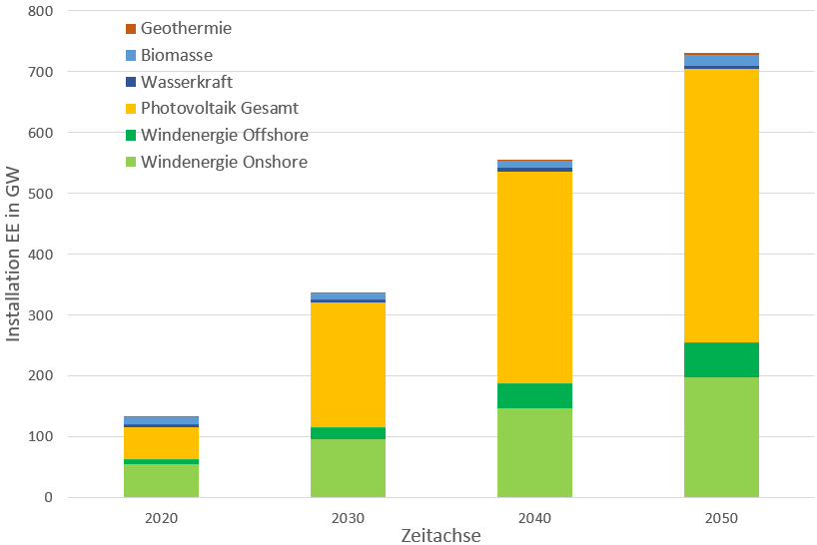
Die Relevanz des Ausbaus Erneuerbarer Energien
Ausbau Erneuerbarer Energien (EE)
Zum Erreichen der Klimaziele ist ein beschleunigter Ausbau der EE zwingend.
Die Studie adressiert hierbei bereits die im Koalitionsvertrag aktuellen Herausforderungen (u.a. 200 GW PV bis 2030).
V.a. der Ausbau von Photovoltaik und Windenergie ist zu vervielfachen.
Insgesamt benötigt Deutschland über 700 GW an Erneuerbarer Leistung.
Herausforderung
Der Ausbau der Erneuerbaren Energien bedingt eine betriebswirtschaftliche Grundlage.

Slide 3
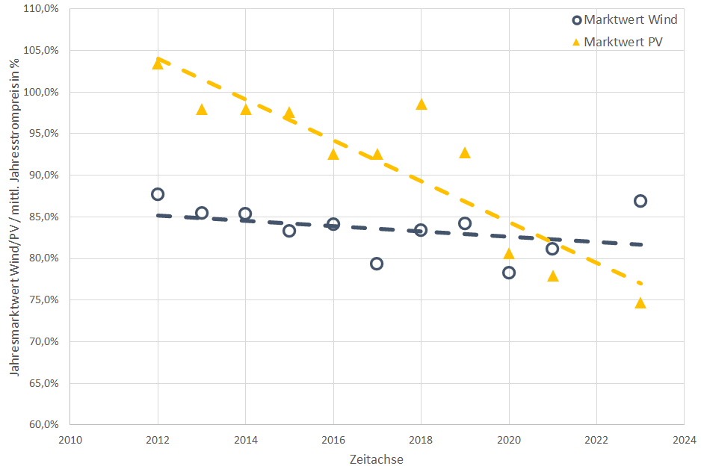
Betriebswirtschaftliche Grundlage
Marktwerte und §51 EEG Entwicklung
Betriebswirtschaftliche Rahmenbedingungen am Markt und in der Förderung verschlechtern sich zusehends.
Jahresmarktwerte Wind/PV (ohne 2022)
§51 EEG Jahresmengenanteil Wind/PV
Für ein Gelingen der Energiewende bedarf es neben dem Ausbau der EE auch dem begleitenden Ausbau an Flexibilitäten, welche den Markt in Zeiten hoher EE Einspeisung stabilisieren.

Slide 4
Erneuerbare Energien senken auch in der Energiekrise signifikant die Strompreise
Auswertung:
Mit höheren Anteil von Wind und PV Erzeugung zur stündlichen Stromlast sinkt der mittlere Strompreis in Deutschland („Merit Order Effekt“).
In den Jahren 2017 bis 2021 (grüne Linie) zeigt deutlich, dass bei ca. 75% Anteil von PV und Wind Erzeugung an der stündlichen Stromlast der mittlere Strompreis negativ wird.
Auch 2022 mit seinen extremen Strompreisen folgt einem ähnlichen Verhalten.
Aufgrund des weiteren Ausbau der Erneuerbaren Energien und ihres „Merit Order Effekts“ ist mit weiter sinkenden Strompreisen in den kommenden Jahren zu rechnen.
Merit Order Effekt

Slide 5
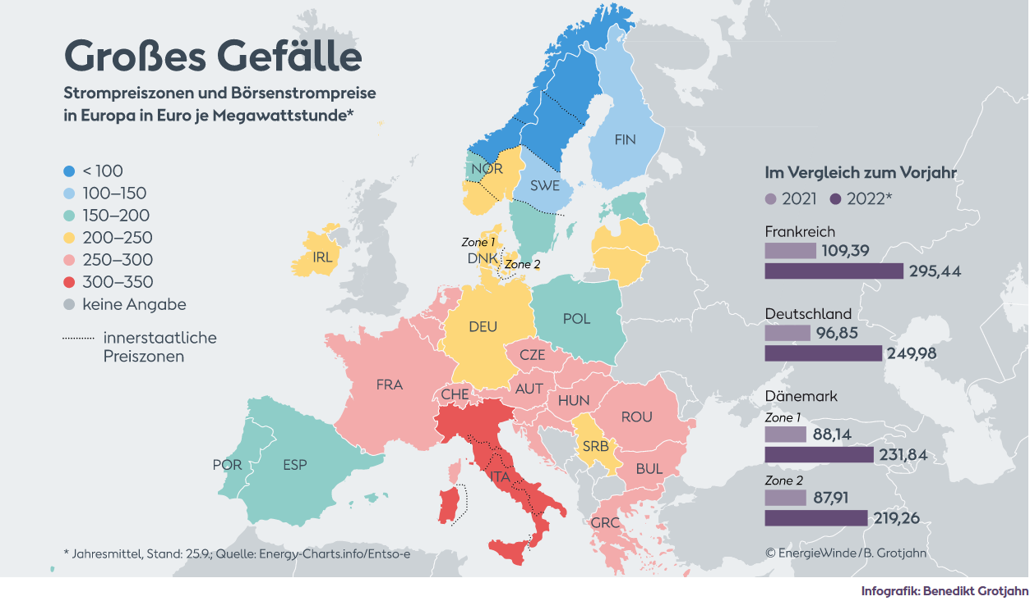
Strompreiszonen und mittlere Strompreise

Slide 6
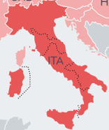
Strompreiszonen und Effekte
Beispiel Italien
Nachfolgende Analyse basiert auf den Jahren 2021 und 2022 in Italien.
Beispiel Italien
In Italien gibt es 6 Strompreiszonen
Jede Strompreiszone hat ihre eigenen Strompreise
  Aber die Endverbraucher zahlen wiederum nur ein einheitlichen (PUN)
  Die Verkäufer bzw. die PSKW als Verbraucher zahlt den Preis der jeweiligen Zone
Die mittleren Jahresstrompreise in Italiens Strompreiszonen hatten in 2021 bzw. 2022 eine Differenz zwischen der teuersten und günstigsten Zone um 30% bzw. 40%.
Die Preise zwischen den Zonen waren:
nur zu ca. 60% gleich
In 27% der Zeit mit einer Differenz von bis zu 100 €/MWh.
In 5% der Zeit mit einer Differenz von 100 bis 500 €/MWh.
In 9% der Zeit mit einer Differenz von über 500 €/MWh.
  Im Extremfall über 1.700 €/MWh
PUN (Prezzo Unico Nazionale)
Der PUN ist damit der gesamtstaatlich ermittelte Durchschnittspreis der zonalen Verkaufspreise für Strom, der stündlich und täglich ermittelt wird. Dabei werden die zu verschiedenen Tageszeiten gebildeten Handelsmengen und Preise berücksichtigt.

Slide 7
10 grundsätzliche Fakten einer Verkleinerung der Strompreiszone Deutschlands
In den einzelnen kleiner Strompreiszonen herrscht eine geringere Liquidität und somit stärkere Volatilität in den Strompreisen.
Der „Merit-Order-Effekt“ wird deutlich stärker und somit auch die Marktwertverluste bzw. die Erhöhung der §51 EEG Mengen.
Flexibilitäten entstehen nicht zeitgleich mit EE. Somit kommt es zu weiteren negativen Effekten für die EE.
Strompreiszonen ändern nichts an der Netzphysik. Es existieren zwar keine Redispatchmengen mehr, doch werden die Anlagen im Norden dennoch abgeregelt (nun marktlich) und erhalten somit keine Entschädigung!
Die marktlich abgeregelten Strommengen werden vermutlich größer als die eigentlichen Redispatchmengen, da EE bereits bei geringen negativen Strompreisen abregeln.
Investoren, sowohl für EE als auch für Flexibilitäten, werden mit „Handbremse“ investieren, da ihre Investitionen jeweils entsprechend größeren negativen Impact auf die Strompreise haben.
Terminmarktgeschäfte werden schwieriger, da nicht mehr der gleiche Basispreis (Spotpreis) für Verbraucher und Erzeuger. Dies wird vermutlich zu höheren Endverbraucherkosten führen, da Stromhändler diese Risiken einpreisen werden.
Bisherige Redispatchkraftwerke werden in den Markt in Regionen mit hohem Verbrauch gesetzt und da preissetzend. Diese Mehrkosten für die Volkswirtschaft übersteigen die „Erlöse“ geringerer Strompreise in Regionen mit niedrigen Strompreisen, da in diesen wiederum der Verbrauch gering ist.
In einigen Regionen rechnet sich Sektorenkopplung aber keine EE (Regionen mit viel EE) und in anderen Regionen (mit viel Verbrauch) umgekehrt. Die Energiewendeziele lassen sich so aber nicht erreichen.
Es ist ein Trugschluss zu glauben, dass Industrie aus Bayern zum Norden abwandert, da sie dort auf einen ebenfalls stark volatilen Markt trifft und keine Planungssicherheit herrscht. ➔ Industrie wird vermutlich abwandern.

Slide 8


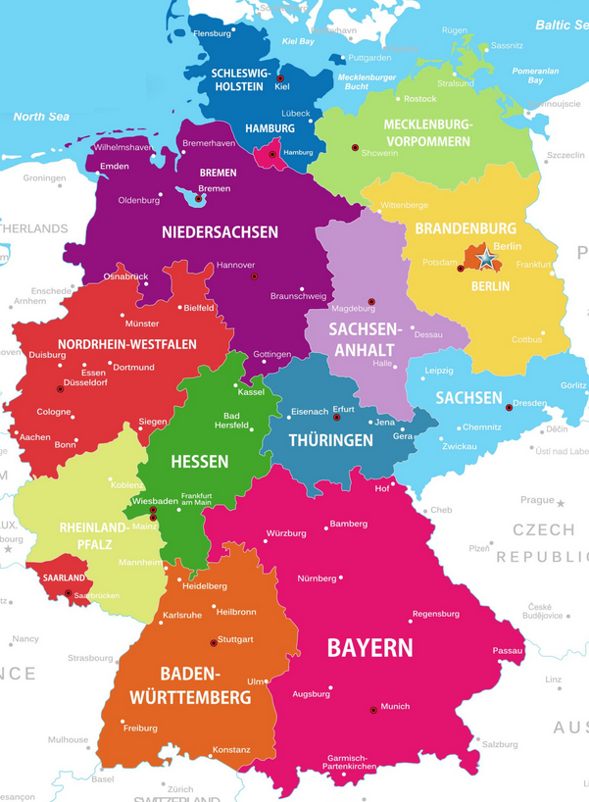

Strompreiszonen ändern erst einmal nichts an der Physik
Einheitsstrompreiszone
Mehrere Strompreiszonen
Abregelung Netzbetreiber
Abregelung Markt
Hochregeln Netzbetreiber
Hochregeln Markt
Auch bei mehreren Strompreiszonen werden mindestens die gleichen Strommengen geregelt.
EE erhalten keine Entschädigung mehr für die Abregelung, da marktlich geschehen.
Bisheriger Redispatch wirkt marktpreissetzend und führt zu höheren volksw. Kosten.
Bildquelle: www. wikimedia.org; www. mundomapa.com; Siemens Energy

Slide 9
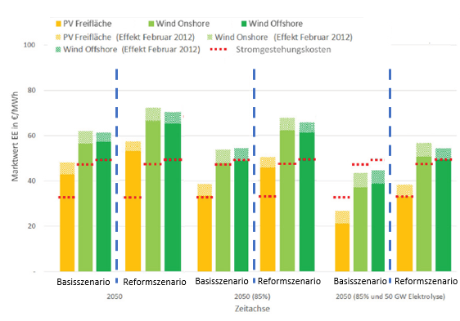
Flexibilitäten entstehen nachgelagert
Effekte auf simulierte Daten
Zuerst müssen Strompreiseffekte (z.B. niedrig/negativ) über einen Zeitraum wirken bevor Investoren in Flexibilitäten zur Marktstabilisierung investieren. Der Aufbau dieser Flexibilitäten benötigt zusätzlich Zeit.
Hintergrund
Die in Simulationen ermittelten Flexibilitäten und Marktwerte sind unter optimalen Rahmen entstanden
Ergebnis
Allein das Wetterjahr hat einen Einfluss von +/- 20% auf die erneuerbare Stromerzeugung
  Bei 15% weniger Flexibilität als das Optimum sinken die ermittelten Marktwerte der EE um ca. 20%
  Kommt es zu einer Begrenzung der Flexibilität (z.B. 50 GW Elektrolyse) sinken die ermittelten Marktwerte um 35 bis 50%
  Fazit
  Bereits geringe Abweichungen von dem „optimalen Flexibilitäts- ausbaus“ führen zu massiven Verschlechterungen für die EE.
Optimum
Datenquelle: Basis Strommarktdesignstudie des BEE (Fraunhofer IEE, 2021)
Strompreiszonen hemmen den Ausbau der Flexibilitäten aufgrund der Preisunsicherheit und den Effekten hierzu. Somit führen sie zu höheren Risiken der EE und begrenzen den EE Ausbau.

Slide 10





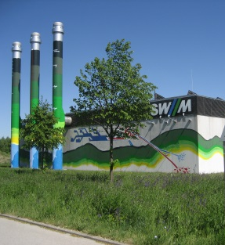

Vielen Dank für Ihre Aufmerksamkeit!
Bundesverband Erneuerbare Energie e. V.
German Renewable Energy Federation
Dr. Matthias Stark
Leiter Erneuerbare Energiesysteme
EUREF-Campus 16
10829 Berlin
Tel 030 275817022
Mobil 0151 17123012
E-Mail matthias.stark@bee-ev.de
www.bee-ev.de

